Slide 1
Les filarioses du chien
Pr A. TITI , cours d’helminthologie A4, DV, 2025-2026

Slide 2
Définitions
Les filarioses du chien
Helminthoses, dues à l’action pathogène de divers nématodes, Filarioidea (filaires), parasites:
Du tissu conjonctif
De la cavité péritonéale ou
Du système cardio-vasculaire
Ces filarioses sont transmises, au moment de la piqure d’arthropodes hématophages, hôtes intermédiaires, de la famille de culicidés, ou des Ixodidés.
Pr A. TITI , cours d’helminthologie A4, DV, 2025-2026

Slide 3
Systématique
Les filarioses du chien
Classe : Cescernenta
Ordre : Spirurida
Famille : Onchocercidae
Sous famille : Onchocercinae
Genre = Dipetalonema : Acanthocheilonema
Sous famille : Dirophilariinae
Genre = Dirofilaria : Nochtiella
Pr A. TITI , cours d’helminthologie A4, DV, 2025-2026

Slide 4
Systématique
Les filarioses du chien
Genre = Dipetalonema : Existe plusieurs espèces
Dipetalonema reconditum
Dipetalonema dracunculoides
Dipetalonema grassii
Pr A. TITI , cours d’helminthologie A4, DV, 2025-2026

Slide 5
Systématique
Les filarioses du chien
Genre = Dirofilaria: Existe 2 espèces
D. repens
D. immitis
Pr A. TITI , cours d’helminthologie A4, DV, 2025-2026

Slide 6
Localisation et hôte intermédiaire
Les filarioses du chien
Parasite
Localisation
Vecteur
D. dracunculoides
la cavité péritonéale
Rhipicephalus sanguinus
D. grassii
tissu conjonctif sous cutané
Rhipicephalus sanguinus
tissu conjonctif péri rénal
D. reconditum
puces et tiques
Pr A. TITI , cours d’helminthologie A4, DV, 2025-2026

Slide 7
Localisation et hôte intermédiaire
Les filarioses du chien
Parasite
Localisation
vecteur
les vers du cœur
D. immitis
les artères pulmonaires et le cœur
Culicidés
Le plus pathogène
D.repens
tissu conjonctif sous cutané
Zoonotique
Culicidés
zoonose (en Méditerrannée)
L’homme (hôte accidentel)
Bénigne
Pr A. TITI , cours d’helminthologie A4, DV, 2025-2026

Slide 8
Cycle évolutif
Les filarioses du chien
Chien
Chien HD
µF
Art. pulmonaire
Cœur droit
Préadulte
Adulte
Tissu conj. Et
muscles
Pré.
L4
Circulation
µF
L3
µF
Labium
L3
L1
L2
Tube de Malpighi
L3
L3
Cavité générale
Moustique HI
Cycle évolutif de D. immitis
Pr A. TITI , cours d’helminthologie A4, DV, 2025-2026

Slide 9
Cycle évolutif
Les filarioses du chien
Chien
Chien HD
µF
Art. pulmonaire
Cœur droit
Préadulte
Adulte
Tissu conj. Et
muscles
Pré.
L4
Circulation
µF
L3
µF
Labium
L3
L1
L2
Tube de Malpighi
L3
L3
Cavité générale
Moustique HI
Cycle évolutif de D. immitis
Pr A. TITI , cours d’helminthologie A4, DV, 2025-2026

Slide 10
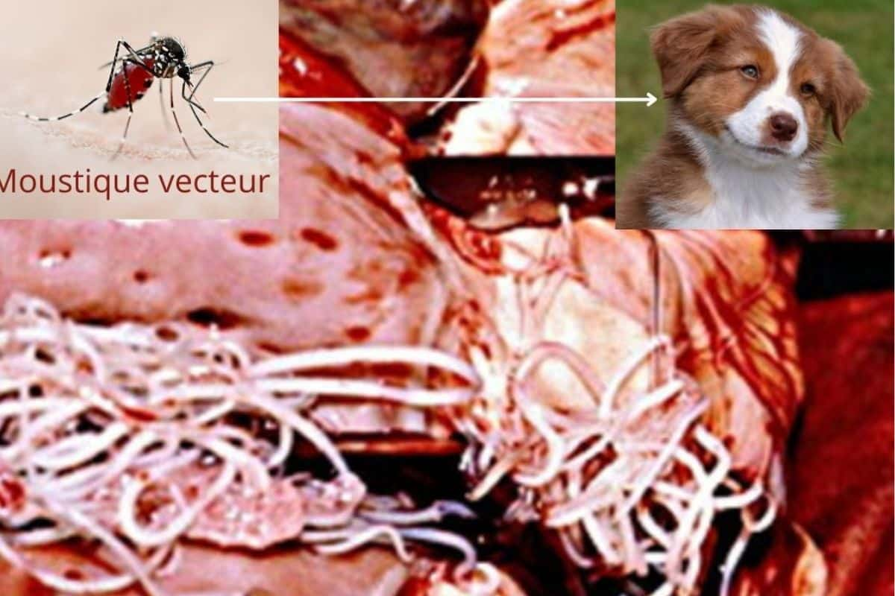
Les filarioses du chien
ttps://fr.images.search.yahoo.com/search/images;_ylt=AwrkMuNPVidpLAIATh9jAQx.;_ylu=Y29sbwNpcjIEcG9zAzEEdnRpZAMEc2VjA3BpdnM-?p=dirofilariose&fr2
Pr A. TITI , cours d’helminthologie A4, DV, 2025-2026

Slide 11
Symptômes
Les filarioses du chien
D. immitis
Les filaires adultes de D. immitis peuvent provoquer une maladie sévère(mortelle en l’absence de traitement) =
dirofilariose cardiaque
Les signes cliniques
la toux chronique,
la dyspnée modérée à sévère, puis,
l’insuffisance cardiaque droite, avec, l’œdème de l’abdomen et parfois des membres
Anorexie
Perte de poids et de la déshydratation
Pr A. TITI , cours d’helminthologie A4, DV, 2025-2026

Slide 12
Symptômes
Les filarioses du chien
Pour les filaires D. reconditum, D.dracunculoides, D. grassis, et D. repens
Généralement, asymptomatiques
Parfois, nodules sous cutanés, (surtout pour D. repens)
les nodules
contiennent des vers adultes ou des microfilaires
Peuvent être visibles à la surface du corps (au niveau du tronc).
froids non douloureux et non adhérents.
Parfois, dermite exsudative et prurigineuse,,, au niveau du dos, les flancs et la partie postérieure du corps (possibilité d’allergie)
Pr A. TITI , cours d’helminthologie A4, DV, 2025-2026

Slide 13
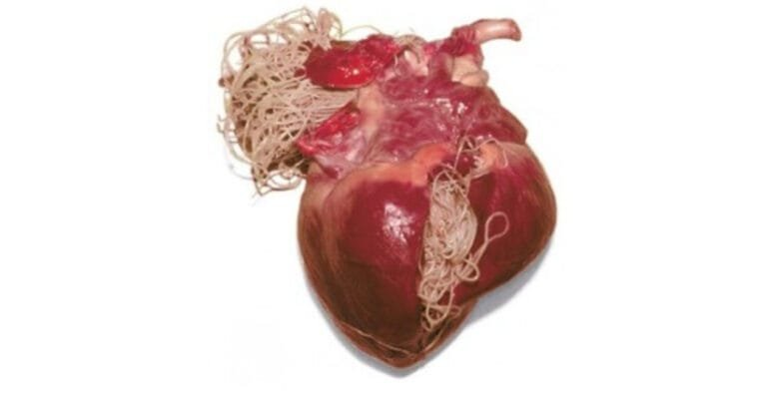
Symptômes
Les filarioses du chien
https://fr.images.search.yahoo.com/search/images;_ylt=AwrkMuNPVidpLAIATh9jAQx.;_ylu=Y29sbwNpcjIEcG9zAzEEdnRpZAMEc2VjA3BpdnM-?p=dirofilariose&fr2=
Pr A. TITI , cours d’helminthologie A4, DV, 2025-2026

Slide 14
Diagnostic
Les filarioses du chien
- chez le chien :
Examen microscopique direct du sang pour la recherche des microfilaires
-Les échantillons de sang sont examinés après concentration (test de Knott ou filtration) (Difil-test, Filarassay), et la goutte épaisse colorée au Giem
sa.
Radiographie
-Un élargissement des artères pulmonaires
-Un aspect anormal du parenchyme pulmonaire, ou encore,
-Une cardiomégalie droite
ECG
-La dirofilariose implique rarement une atteinte du cœur droit chez le chat. Aussi, l’électrocardiogramme chez le chat n’est pas utile dans le diagnostic
Echocardiographie
-permet une visualisation directe des parasites dans l’oreillette et le ventricule droits, dans les artères pulmonaires principales et leurs branches.
Pr A. TITI , cours d’helminthologie A4, DV, 2025-2026

Slide 15
Traitement
Les filarioses du chien
-Le traitement microfilaricide à base d’ivermectine à 50 µg/Kg, doit être associé à
Un traitement antifilarien adulticide, à base d’arsenic;(Mélarsomine)
(risque de toxicité générale arsenicale lié à la mort des adultes).
Pr A. TITI , cours d’helminthologie A4, DV, 2025-2026

Slide 16
Prophylaxie
Les filarioses du chien
Produits antimoustiques à utiliser en été et en automne,
-Moustiquaires aux fenêtres.
- En régions humides, éviter de sortir le chien très tôt le matin et tard le soir.
-Prophylaxie chimique à base de microfilaricides.
Pr A. TITI , cours d’helminthologie A4, DV, 2025-2026

